Slide 1

Clase II
[nombre instructor]
[fecha]

Slide 2
Agenda
IDE Visual Studio 2005
  Administrando Proyectos y Soluciones
  Herramientas
  Creación de la primera aplicación
Sintaxis de los lenguajes
  Lógica de programación
  Elección del lenguaje
  Variables y tipos de datos
  Estructuras lógicas

Slide 3
Agenda
IDE Visual Studio 2005
  Administrando Proyectos y Soluciones
  Herramientas
  Creación de la primera aplicación
Sintaxis de los lenguajes
  Lógica de programación
  Elección del lenguaje
  Variables y tipos de datos
  Estructuras lógicas

Slide 4
Visual Studio .NET
VS.NET simplifica el desarrollo de aplicaciones basadas en .NET proporcionando un entorno de desarrollo simple y unificado
Características
  Un solo IDE (Integrated Development Environment)
  Soporte para varios lenguajes .NET (VB.NET, C#,...)
  Desarrollo de múltiples tipos de proyectos
  Explorador Web integrado (basado en IE)
  Interfase personalizable
  Posee varias utilidades adicionales: Acceso a datos SQL Server, Depurador, Intellisense, Emuladores para móviles, etc.
Visual Studio IDE

Slide 5
Proyectos en Visual Studio .NET
Los proyectos son contenedores que se ubican en una solución, para facilitar la administración, compilación y almacenado de los ítems
Plantillas de Proyectos
  Permiten la generación automática de módulos que serán administrados fácilmente, de manera tal que el desarrollador solo tenga que ocuparse de la funcionalidad específica.
Archivos de definición de proyectos
  Contienen metadata del proyecto
    Ubicación física de los ítems
    Forma de compilación
    Archivos asociados
Visual Studio IDE
Notes:
Los proyectos son contenedores que se ubican en una solución para administrar, compilar y almacenar ítems. El contenido de los ítems depende del proyecto que se está desarrollando y del lenguaje. Pueden ser archivos de código, imágenes, gráficos, etc..
Plantillas de Proyectos
Visual Studio permite acceder a un número predefinido de plantillas o templates. Al agregar diferentes módulos, estos agregan plantillas. Algunas pueden aparecer en formas de Wizards, para generar proyectos.
Las plantillas de proyectos permiten a los desarrolladores concentrarse en la funcionalidad específica que se desea implementar y es desde el proyecto donde se administra las diversas tareas referidas a la compilación, guardado y apertura.
Archivos de definición de Proyectos
Cada proyecto contiene un archivo de definición que contiene metadata del proyecto. La extensión de estos archivos de definición y el contenido del archivo se determina por el tipo de proyecto que define. Generalmente el proyecto almacena la configuración y los seteos de compilación que se especificaron para el proyecto y su conjunto de ítems. Algunos proyectos mantienen una lista de archivos asociados con el proyecto y su ubicación.
Cuando se agrega un ítem a proyecto, la ubicación física del ítem en disco se guarda en la definición del proyecto. Si el ítem es removido del proyecto, la información se elimina.

Slide 6
Soluciones en Visual Studio .NET
Archivos o ítems relacionados se agrupan, a nivel lógico, en un proyecto
Una solución puede contener varios proyectos.
  Se pueden abrir, cerrar y guardar todos al mismo tiempo.
La relación lógica entre solución y proyectos no refleja necesariamente una relación física.
Visual Studio IDE
Notes:
Una solución permite a los desarrolladores concentrarse en la tarea de desarrollo y distribución de los proyectos, en lugar de resolver detalles de administración de los archivos de proyecto y los componentes.
Una solución de Visual Studio permite:
-Trabajar con varios proyectos en la misma instancia de Visual Studio
-Trabajar con ítmes utilizando seteos y opciones que se aplican a un conjunto de proyectos
-Utilizar el Solution Explorer para diseñar y compilar la solución
Visual Studio genera automáticamente una solución cuando se crea un nuevo proyecto. Es posible agregar nuevos proyectos a una solución a medida que se necesitan.
Para administrar los proyectos y archivos de una solución, el Solution Explorer provee una vista gráfica de toda la solución. También permite agregar carpetas de ítems que no pertenecen al proyecto.
La definición de la solución se crea en dos archivos: una definición de solución .sln y opciones de usuario de la solución .suo
Los archivos de definición de solución almacenan metadata que describe la solución:
-Los proyectos asociados.
-Ítems asociados
Una solución puede contener varios proyectos que pueden ser abiertos, cerrados y salvados al mismo tiempo. Cada proyecto en una solución puede contener varios archivos o ítems. Los tipos de los ítems contenidos en un proyecto dependen del lenguaje de desarrollo utilizado.
La relación lógica entre una solución y sus componentes no reflejan, necesariamente, la forma en la que la solución y sus componentes son almacenados en el disco. Si se crea una aplicación que consta de varios proyectos, es recomendable crear una carpeta de solución donde se almacenen todos los proyectos.
Cuando se crea una solución multi-proyectos, el primer proyecto se transforma en el de “start-up” por default. Al compilar la solución, los proyectos se compilar en el orden en el que fueron agregados.

Slide 7
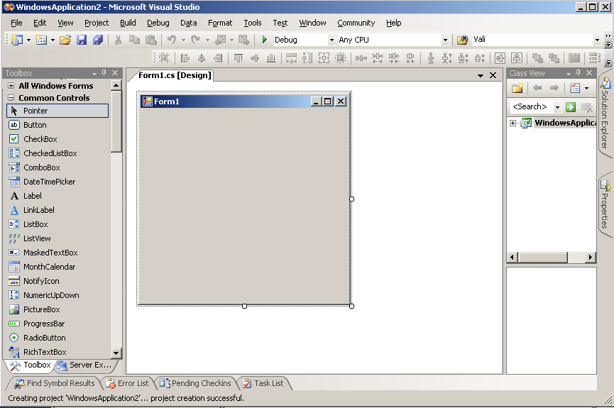
Visual Studio .NET IDE
Visual Studio IDE

Slide 8
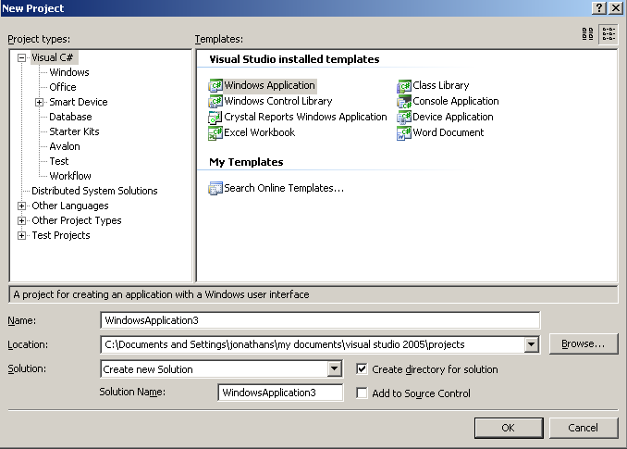
Plantilla de Proyectos
Visual Studio IDE
Notes:
La plantilla de proyectos permite comenzar una nuevo proyecto a partir de plantillas (Templates), agrupadas según distintos tipos o categorías.
Para acceder a la plantilla de proyectos desde el menú: File->New Proyect…
Una vez seleccionado el tipo de proyecto, se deben completar campos que determinan ubicación e identificación del proyecto y de la solución que lo contiene.
Name: Determina el nombre del proyecto.
Location: Permite seleccionar la ubicación física de la Solución y Proyecto
Solution: Da la opción de crear una nueva solución contenedora del proyecto o incluirlo en una solución preexistente
Solution Name: Nombre de la solución que se creará junto al proyecto. Por defecto es el mismo nombre que el proyecto.

Slide 9
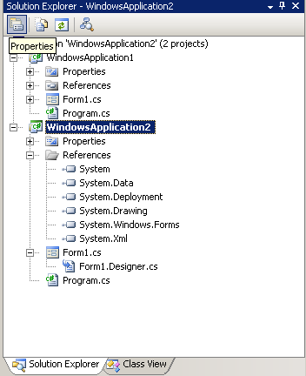
Solution Explorer
Muestra los archivos de/los proyectos de la solución
Permite eliminar y mover los archivos del proyecto
Permite agregar nuevos elementos al proyecto
Establecer referencias a asemblies y servicios web
Crear carpetas
Etc.
Visual Studio IDE
Notes:
El Solution Explorer permite observar los ítems y realizar las tareas de administración de los mismos desde la solución o desde los proyectos. También permite utilizar los editores de Visual Studio para trabajar con ítems fuera de la solución.
Desde el Solution Explorer es posible agregar y eliminar archivos y realizar otras tareas administrativas. Cada proyecto tiene sus propias carpetas e iconos para indicar el tipo de ítems en el proyecto.
Display Jerárquico
Una solución y sus proyectos aparecen en un formato jerárquico que provee información actualizada sobre el estado de la solución, los proyectos y los ítems. Esto permite al desarrollador trabajar en varios proyectos al mismo tiempo.

Slide 10
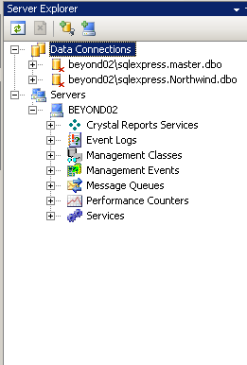
Server Explorer
Permite crear y manipular conexiones a bases de datos
Conectarse a servers y explorar su contenido
Visual Studio IDE
Notes:
El Server Explorer permite crear y manipular conexiones de bases de datos, y conectarse a servidores y explorar su contenido

Slide 11
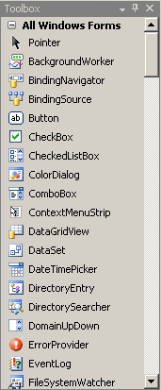
ToolBox
Muestra ítems para utilizar en los distintos proyectos de Visual Studio
Los ítems cambian dependiendo del proyecto
  Componentes .NET
  Componentes COM
  Objetos HTML
  Fragmentos de Código
Visual Studio IDE
Notes:
La Toolbox muestra una variedad de ítems para utilizar en los proyectos de Visual Studio. Los tabs e ítems disponibles para la toolbox cambian, dependiendo del diseñador o editor que está siendo utilizado. Los ítems disponibles pueden incluir componentes .NET, componentes COM, objetos HTML, fragmentos de código y texto. Es posible acceder a la toolbox desde el menú view.

Slide 12
Creando la primera aplicación de consola con Visual Studio 2005 IDE
El template de proyecto mas simple
  Agrega elementos para crear una aplicación en modo texto
  Típicamente son las aplicaciones que se diseñan sin interfaz de usuario gráfica y se compilan en un único ejecutable
  Se ejecutan desde la línea de comando
  Buena herramienta para el estudio de nuevas técnicas de desarrollo de aplicaciones, sin preocuparse por la UI
Visual Studio IDE
Notes:
Si bien como ya se explicó con anterioridad, existe una gran diversidad templates para proyectos, el mas común, o mas simple, es una aplicación de consola.
El template para aplicación de consola agrega los ítems necesarios para crear una aplicación en modo texto. Típicamente, son las aplicaciones que se diseñan sin Interfaz de usuario gráfica y se compilan en un único ejecutable. La aplicación de consola se ejecuta desde la línea de comando con información de entrada y de salida. Una aplicación de consola es una buena técnica para estudiar nuevos conceptos de programación sin tener que preocuparse por una UI, es por eso, que se comenzara utilizando este template y progresivamente se estudiarán nuevos tipos de aplicaciones. El template agrega automáticamente las referencias a los proyectos esenciales y los archivos que hacen las veces de punto de entrada a la aplicación.

Slide 13
Demo
Primera Aplicación Modo Consola
Visual Studio IDE
Notes:
El instructor abrirá el entorno de desarrollo, creará una aplicación modo consola. Navegará por las diferentes herramientas que fueron mostradas en la presentación. Luego escribirá y ejecutará una aplicación “Hola Mundo”.

Slide 14
Resumen
Herramienta de desarrollo
Proyectos y Soluciones
Creación de aplicación en modo consola
Visual Studio IDE

Slide 15
Agenda
IDE Visual Studio 2005
  Administrando Proyectos y Soluciones
  Herramientas
  Creación de la primera aplicación
Sintaxis de los lenguajes
  Lógica de programación
  Elección del lenguaje
  Variables y tipos de datos
  Estructuras lógicas

Slide 16
Lógica de Programación
Entrada
Entrada
No
Prueba ok?
Proceso
Si
Salida
Salida
Sintaxis
Notes:
En estos flujos hay una entrada y una salida de datos. Algunos flujos de datos requieren condicionales, desvíos, loopings (iteraciones), llamadas a rutinas y funciones.
La entrada de datos puede ser a través de la Web, una aplicación Windows, un SmartPhone (teléfono inteligente), una Pocket PC, o cualquier medio que interactúe con el usuario. Crear una buena interfaz de entrada de datos es un gran desafío. La salida de datos puede ser por medio impreso, por voz, por algún medio digital o simplemente mostrada por pantalla.

Slide 17
Lógica de Programación
Base de Datos
Entrada
Biblioteca de
clases
Proceso
Salida
Servicio Web
Sintaxis
Notes:
Este flujo representa el procesamiento de código necesario para controlar el acceso a información proveniente de una base de datos, de una Biblioteca de Clases, o de un Servicio Web. Si el servicio web va a acceder a una base de datos, esta comunicación está preparada para eso.

Slide 18


Visual Basic .NET y C#
VB .NET
Visual C#
Re-escrito desde cero para trabajar bajo .NET. Ahora totalmente OO. Mejoras s/VB6:
Fue un lenguaje creado especialmente para .NET. Totalmente OO.
Sintaxis similar a C++, J
Tipos seguros
Case-sensitive
Atributos accedidos por un punto
Todo es tratado como objetos
Herencia
Sobrecarga
Constructores
Administración estructurada de excepciones
Comprobación de Tipos
Miembros Shared
Sintaxis

Slide 19
Elección del lenguaje
.NET utiliza UN solo runtime (el CLR) y TODO lenguaje para .NET compila a MSIL
Prácticamente no hay diferencias de performance entre VB.NET y C#.
Cual lenguaje usar, en gral. dependerá de su experiencia previa con otros lenguajes o decisión personal.
  Si conoce Java, C++, etc. >> C#
  Si conoce VB o VBScript >> VB.NET
Sintaxis

Slide 20
Variables
¿Qué es una variable?
¿En qué situación se usa una variable?
Variables en .NET
  Declaradas en cualquier lugar del lugar del código
  Todas deben tener un tipo
  El contenido de la variable tiene que estar de acuerdo con su definición
Sintaxis
Notes:
Una variable es un espacio asignado en la memoria RAM que se puede utilizar en el código. En .NET todas las variables deben ser obligatoriamente declaradas y tener un tipo, pero no es necesario declarar todas las variables al inicio del programa. Como el ambiente .NET trata de codigo seguro, eso asegura la integridad de la variable, o sea, que los tipos asignados siempre estén de acuerdo a lo definido. El contenido de una variable podrá cambiar a lo largo del programa, pues eso es comun . No se puede asignar un valor a una variable sin definirla, pues eso causará un error. Las variables son usadas en situaciones en las que se necesita almacenar en la memoria.

Slide 21
Variables - Declaración
C#: el tipo de variable precede al identificador
int x;
decimal y;
rectangle z;
Cliente cli;
VB.NET: comienza con Dim o algun modificador de acceso (Public, Private, etc.) + identificador de la variable + As Tipo de Variable
Dim x As Integer ‘Dim es = a Private por defecto
Dim y As Decimal
Dim z As Rectangle
Dim cli As Cliente
Sintaxis
Notes:
En la declaración de una variable se deberá informar su nombre y su tipo. Una variable no puede ser declarada sin su respectivo tipo, ya que .NET no lo permite. Aquì se exponen ejemplos en C#, donde usted declara el tipo y a continuación el nombre de la variable seguido de su respectivo contenido.
En Visual Basic.NET se hace de la manera inversa. Primero se utilizar la palabra clave DIM seguida del nombre de la variable, y luego la palabra reservada AS seguida del tipo. Es una práctica común asignar el valor de la variable directamente en la misma línea, aunque esto no siempre será posible debido al flujo de información del programa. Una variable puede contener el resultado de otras. Si se declara en la misma línea dos variables con el mismo tipo, ambas serán de ese tipo. Además se puede declara en la misma línea diversas variables con tipos diferentes, y la regla es que todas estas serán del tipo declarado luego de la palabra clave AS.

Slide 22
Variables - Inicialización
C#: toda variable debe ser inicializada EXPLICITAMENTE antes de ser usada
int tempBalance; //variable local
//ERROR: tempBalance NO ha sido inicializada
System.Console.WriteLine(tempBalance);
VB.NET: inicializa automáticamente las variables en CERO o en Nothing
Dim tempBalance As Integer
'SIN ERROR: tempBalance vale CERO
System.Console.WriteLine(tempBalance)
Sintaxis

Slide 23
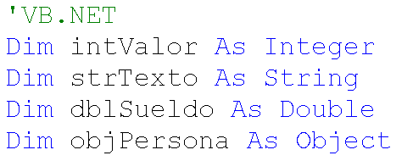
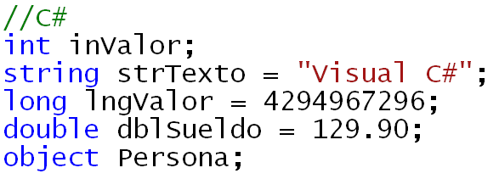
Variables - Nomenclaturas
¿Cómo declarar una variable?
Nomenclaturas y convenciones
  Notación Húngara
Sintaxis
Notes:
La nomenclatura de las variables depende de la metodología y del patrón cada empresa utiliza.
Hay distintas formas de trabajar, una bastante común es que cada variable comience con el tipo de la variable y luego el nombre.
Por ejemplo: intValor, strTexto, dblSueldo, objPersona. Este tipo de nomenclatura también es adoptada para los tipos de objetos usados en las aplicaciones, y ha sido usada por años en la comunidad de desarrollo. Decimos que es una simbología húngara.
La facilidad proporcionada por esta nomenclatura ayuda en códigos muy extensos, pero no influye en ninguna forma sobre la performance o el desempeño.
Es importante adoptar un patrón, sobre todo para el trabajo con grupos numerosos de desarrolladores o en proyectos medianos y grandes.

Slide 24
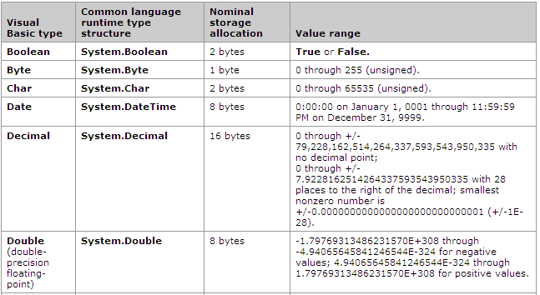
Variables - Tipos
Tipos de variables
Sintaxis

Slide 25
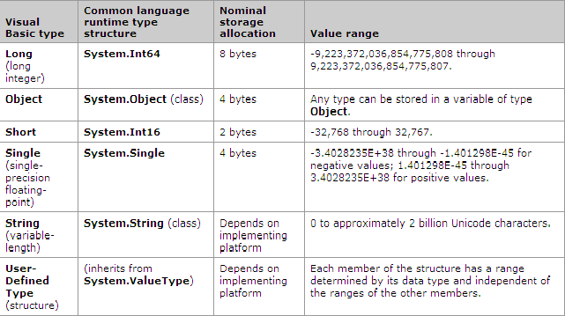
Variables - Tipos
Tipos de variables
Sintaxis

Slide 26
Variables – Alcance
Tiempo de vida de una variable
string fuera = “Declarada fuera”
string temp = “”
If ( mostrarValores )
{
string dentro = “Mostrada Dentro”
temp = dentro
}
else
{
temp = fuera
}
Sintaxis
Notes:
El tiempo de vida de una variable es el lugar de código donde podrá ser visualizada y utilizada dentro de la estructura del programa. No necesariamente todas las variables deben ser declaradas en el inicio de un programa, ya que algunas de ellas nunca necesitarán ser usadas a lo largo del mismo debido a su flujo, generalmente esto es un error conceptual grave.
Por ejemplo, si dentro de un bloque condicional se necesita utilizar una variable, solo en ese lugar, entonces ésta debería declararse dentro del bloque.
En el ejemplo en pseudocódigo se declaran 3 strings (variables tipo cadena) fuera, temp y dentro. La variable dentro, solo puede ser vista dentro del if en el que se declaro, las variables fuera y temp pueden ser accedidas desde cualquier lado, ya que se declararon fuera del bloque.

Slide 27
Case Sensitive
C# es case-sensitivity
system.console.writeline(“HOLA”); INCORRECTO
System.Console.WriteLine(“HOLA”); CORRECTO
VB.NET no es case-sensitivity
system.console.writeline(“HOLA”) CORRECTO
System.Console.WriteLine(“HOLA”) CORRECTO
Sintaxis
Notes:
Case Sensitive significa que el compilador distinguirá ente los caracteres escritos en mayúscula y en minúscula. Es decir, que no será lo mismo A que a. Dos variables podrán llamarse igual, y solo distinguirse por su primera letra, o alguna de ellas, en mayúscula. Esto se utiliza bastante en c#.
El VB.NET NO es case sensitive, por lo que una variable llamada “hola”, puede ser invocada como “Hola”, “HOLA”, etc.

Slide 28
Terminaciones de línea
C# la línea finaliza con un ;
//Una linea con mas de un renglon
string sName = sFirstName +
sLastName;
//El punto y coma indica FINAL de linea
VB.NET la línea finaliza con un CRLF
'Una linea con mas de un renglon
Dim sName As String = sFirstName & _
sLastName
Sintaxis
Notes:
En C# el compilador esperará un “;” para saber que se llegó a un fin de linea, en tanto que en VB.NET, espera un retorno de carro. Por eso en VB.NET, si una misma linea “lógica” del código se divide en dos lineas “físicas”, se debe escribir un underscore para anunciar que la linea continua en el siguiente renglón.

Slide 29
Comentarios
C# soporta dos tipos de comentarios
// Comentario de una sola linea
string sName = “Juan”;
/* Comentario con mas
de un renglon */
VB.NET solo soporta comentarios de una linea
'Comentario simple
Dim sName As String = “Juan”
Sintaxis
Notes:
Comentar el código es una tarea fundamental del desarrollador, para permitir que su trabajo sea legible por otros desarrolladores y mantenible fácilmente. Existen convenciones sobre la forma en la que el código debe ser comentado. Independientemente de eso, la sintaxis de comentario entre los lenguajes, difiere de la siguiente manera:
En C# se puede comentar con “//”, esto implica que toda la linea será de comentarios. El código que se encuentre entre “/*” y “*/” tambien será tomado por el compilador como comentario, por lo que lo salteara. Esta ultima forma suele ser cómoda a la hora de debugear, ya que es posible evitar el ingreso a lineas de código momentaneamente, sin tener que eliminarlas.
En VB.NET se comenta con “ ’ ”, que marca el comienzo de una linea comentada.

Slide 30
Laboratorio
Primera aplicación de consola

Slide 31
Estructuras de Decisión - IF
IF - VB.NET
If condición Then
statements
ElseIf condición Then
elseif statements
Else
else statements
End If
IF - C#
if (condición)
statements
else if (condición)
statements
else
statements
Sintaxis
Notes:
La estructura de decisión es la más utilizada en la programación.
Su objetivo es analizar una condición y dirigir el flujo del programa hacia un determinado cálculo, rutina, desvio, función, etc., según el resultado de la misma. El primer componente de esta estructura es la palabra IF.
IF “condicion” THEN entonces haga algo. De lo contrario, el flujo continuará por el statement dentro del bloque ELSE. Es posible anidar varios ELSE IF hasta que el programa encuentre el resultado correcto. Cabe resaltar que los statements pueden ser instrucciones simples o bloques de código.

Slide 32
Operadores Logicos
C# | VB.NET | Operador
&& | And | Operador logico Y
ll | Or | Operador logico O
! | Not | Negacion logica
== | = | Igual
!= | <> | Distinto
En C# todas las evaluaciones se hacen por “cortocircuito”
//Si Hacer1() es True, entonces //Si Hacer1() es False, entonces
//NO se evalua Hacer2() //NO se evalua Hacer2()
if (Hacer1() || Hacer2()) if (Hacer1() && Hacer2())
{ {
} }
En VB.NET se debe utilizar los operadores AndAlso y OrElse
Sintaxis
‘Si Hacer1() es True, entonces ‘Si Hacer1() es False, entonces
‘NO se evalua Hacer2() ‘NO se evalua Hacer2()
If Hacer1() OrElse Hacer2() Then If Hacer1() AndAlso Hacer2() Then
... ...
End If End If
Notes:
Los operadores lógicos permiten armar una cláusula compuesta en la estructura de decisión. Permiten relacionar los distintos valores de las variables. Si las condiciones se cumplen, arrojará verdadero, de lo contrario, falso.

Slide 33
If Else – Ejemplo I
C#: sentencia if con varios formatos
if (x > 10) if (x < 10) if (x < 10) if (x < 10)
HacerAlgo(); { { {
Hacer1(); Hacer1(); Hacer1();
Hacer2(); } }
} else else if (x > 20)
{ {
Hacer2(); Hacer2();
} }
else
{
Hacer3();
}
VB.NET: la sentencia If requiere de la palabra Then
If x > 10 Then Hacer() If x < 10 Then If x < 10 Then If x < 10 Then
Hacer1() Hacer1() Hacer1()
Hacer2() Else ElseIf x > 20 Then
End If Hacer2() Hacer2()
End If Else
Hacer3()
End If
Sintaxis
Notes:
En los ejemplos se observa la forma en la que una estructura de decisión en cualquiera de los dos lenguajes puede estar compuesta por mas de una sentencia, anidando if-else. Además se observa que los “statements” pueden ser de una sola línea o un bloque de código.
En este caso se utilizan operadores matemáticos para escribir las condiciones. El resultado de dichas comparaciones arroja verdadero o falso.

Slide 34
If Else – Ejemplo II
C#: condiciones con strings
if (nombre ==“Juan”) if (nombre != “Carlos”) if ( nombre==“Juan” ||
HacerAlgo(); { nombre==“Carlos)
Hacer1(); {
Hacer2(); Hacer1();
} }
VB.NET: condiciones con strings.
If nombre = “Carlos” Then If nombre <> “Carlos” Or nombre <> “Juan” Then
Hacer() Hacer1()
Hacer2()
End If
Sintaxis
Notes:
Las condiciones que se evalúan para la decisión pueden estar formadas por cadenas de caracteres que serán comparadas.

Slide 35
Laboratorio
Estructura de decisión

Slide 36
Estructuras de decisión - Case
Select Case – VB.NET
Select Case expresion-a-evaluar
Case valor
statements
Case Else
else statements
End Select
switch – C#
switch (expresion-a-evaluar) {
case valor:
statements
break;
default:
statements
break; }
Sintaxis
Notes:
Las estructuras de Select Case permiten obtener un código más claro, limpio, fácil de mantener y más comprensible.
Su funcionamiento es el siguiente: La expresión es evaluada dentro del Select Case y para cada posible valor que pueda tomar la condición existe un statement CASE donde ésta se validará. En el caso de que un CASE sea verdadero, el bloque de código que le corresponde será ejecutado. Si ninguno de los Cases fuera evaluado como verdadero se puede usar la instrucción CASE ELSE.
En el caso de C#, la instrucción SWITCH cumple el mismo rol, pero es necesario declarar una sentencia BREAK por cada CASE para que el programa no siga evaluado todos los posibles casos luego de que uno se haya cumplido.

Slide 37
Select Case – VB.NET
Dim Pais As String = valor
Dim Deporte As String
Select Case Pais
Case “Brasil” Or “Argentina”
Deporte = “Futbol”
Case “USA”
Deporte = “Basquet”
Case Else
Deporte = “Tenis”
End Select
Dim DiaSemana As Integer = DateTime.Now.DayOfWeek
Dim Dia As String
Select Case DiaSemana
Case 0,6
Dia = “Fin de Semana”
Case 1,2,3,4,5
Dia = “Entre Semana”
End Select
Sintaxis
Notes:
El uso del Select Case en estos ejemplos es a partir de la evaluacion de un entero y un string. Observar la manera en la que se evalúan las expresiones.
Por ejemplo, “Case 0 , 6” indica que la condición será válida si el número es 0 o 6.
“Case “Brasil” OR “Argentina”” indica que la cadena de caracteres deberá tener alguno de esos dos valores. Observese también en el mismo ejemplo el uso de Case Else, para el caso de que la condición no se cumpla para ninguno de los casos definidos.
El uso de Case Else no es obligatorio, pero es una buena práctica en ciertos casos.

Slide 38
switch – C#
string Pais = valor;
string Deporte = “”;
swktch (Pais)
case “Brasil”:
Deporte = “Futbol”;
break;
case “USA”:
Deporte = “Basquet”;
default:
Deporte = “Tenis”
break;
int opcion = valor;
string Deporte = “”;
swktch (opcion)
case 1:
Deporte = “Futbol”;
break;
case 2:
Deporte = “Basquet”;
default:
Deporte = “Tenis”
break;
Sintaxis
Notes:
En C#, cuando se utliza SWITCH cada expresión deberá finalizar con una instrucción BREAK. En caso de que ninguna de las expresiones definidas dentro del switch se evalúe como válida se ejecutará el bloque de código declarado dentro de DEFAULT.
En C# no es posible utilizar “Case 100 TO 200” para determinar un intervalo de valores como en VB.NET, siendo necesario armar una lógica diferente.
El hecho es que tanto el uso de Select Case como de Switch deja el código más estructurado en relación al uso de varios ElseIf.

Slide 39
Laboratorio
Estructura de decisión II

Slide 40
Arreglos
C# utiliza corchetes [ ] para definición de arrays
string[] telefonos; //Definicion de un Arreglo de strings
telefonos = new string[3]; //De 3 elementos
telefonos[0] = “1245”; //Seteo del 1er elemento del arreglo
//Definicion y asignacion de una vez
telefonos = new string[] {“1”,“2”,“3”};
VB.NET permite definir arrays de varias formas con ()
Dim telefonos As String() ó Dim telefonos() As String
Dim telefonos(3) As String ‘Crea un array de 4 elementos
telefonos(0) = “1245” ‘Seteo del 1er elemento del arreglo
‘Definicion y asignacion de una vez
Dim telefonos() As String = {“1”,“2”,“3”}
Sintaxis
Notes:
Los arreglos o arrays son estructuras muy comunes en los lenguajes de programación. El array, arreglo o vector es un conjunto de valores o variables del mismo tipo, que es almacenado en posiciones de memoria generalmente consecutivas. Pueden ser de 1 dimensión, o de varias (llamados matrices). La forma de acceder a los elementos es directa, es decir, a partir de un índice.

Slide 41
Estructuras de iteración – For
C#: la sentencia for consta de tres partes
//Partes: declaración, prueba, acción
for (int i=1; i < 10; i++)
{
}
VB.NET usa las palabras claves For, To, Next y Step
Dim i As Integer
For i = 1 To 100 For i = 1 To 100 Step 2
‘i se incrementa en 1 ‘i se incrementa en 2
Next Next
Sintaxis
Notes:
El uso de estructura de iteración ( o “looping”) es una práctica común, pues en muchos casos es necesario recorrer una determinada colección de datos, un conjunto de registros, valores de matrices, etc. El For permite realizar una serie predeterminada de ciclos, que permite, por ejemplo, recorrer los elementos de un array.

Slide 42
For Next – VB.NET
For contador = inicio To fin [Step incremento]
statements
Exit For
Next
Dim item As Integer
For item = 1 To 20
Console.WriteLine(item)
Next
For item As Integer = 20 To 1 Step -1
Console.WriteLine(item)
Next
Sintaxis
Notes:
El For Next necesita un contador, que normalmente es una variable, y la iteración va desde el valor “inicio” hasta el valor “fin”. Observese en estos ejemplos que la variable contador puede ser inicializada antes del For o en la misma declaración. En ciertos bucles se puede usar el STEP para indicar el valor en el que se incrementará la variable de iteración al finalizar cada vuelta. Este “incremento” puede ser positivo o negativo. Si durante el procesamiento se quiere abandonar el bucle se tendrá que usar la instrucción ExitFor.

Slide 43
For – C#
for (contador; expresion; incremento)
{
statements
}
for (int item = 1; i<=10; i++)
Console.WriteLine(i);
for (int item = 1; i<=10; i++)
{
Console.WriteLine(i);
}
Sintaxis
Notes:
En C# el funcionamiento es igual que el de VB, variando solamente la sintaxis a la hora de declarar el FOR. Se iterará hasta que deje de cumplirse la expresión. Para abandonar el bucle la instrucción que debe utilizar es “break”;

Slide 44
Laboratorio
Estructura de Iteración

Slide 45
Estructuras de Iteración – for / each
For/Each permite recorrer arreglos y colecciones
C#: usa la palabra foreach
string[] nombres = new string[5];
foreach(string auxNombre in nombres)
{
//auxNombre es de SOLO LECTURA
}
VB.NET usa las palabra ForEach
Dim nombres(5) As String
Dim auxNombre As String
For Each auxNombre In nombres
‘auxNombre NO es de SOLO LECTURA
Next
Sintaxis

Slide 46
For Each – VB.NET
For Each elemento In grupo
statements
Exit For
Next
Dim multDos As Integer = 0
Dim noMult As Integer = 0
Dim arrayData() As Integer = {1, 5, 8, 45, 25}
Dim numero As Integer
For Each numero In arrayData
If numero MOD 2 = 0 Then
multDos += 1
Else
noMult +=1
End If
Next
Sintaxis
Notes:
El For Each es utilizado en casos donde se necesita recorrer una colección de datos. En esos casos, es más facil, simple y claro que el For Next. En el For Each no se necesita verificar el límite de la iteración, ya que esto está implícito dentro de la propia colección, es decir que solo se necesita apuntar a manipular el objeto actual. La lógica del foreach es la siguiente: “Para cada elemento contenido en una colección, hacer algo”.

Slide 47
foreach – C#
foreach (elemento in grupo){
statements }
int multDos = 0;
int noMult = 0;
int[] arrayData = {1, 5, 8, 45, 25};
foreach (int numero In arrayData)
{
if (numero MOD 2 == 0)
multDos += 1;
else
noMult +=1;
}
Sintaxis
Notes:
En C# la sintaxis es más simple todavía.
La idea de colecciones es muy útil, porque no se necesita saber cuantos registros existen en una colección de datos ya que el ForEach se encarga de ello.

Slide 48
Estructuras de Iteración – While
C#: usa las palabras while o do - while
bool condicion = true;
while (condicion)
{
//codigo que haga que cambie la condicion
}
VB.NET while, do o loop
Dim i As Integer = 0
While i >= 20
‘codigo que entre otras cosas, incrementara i
End While
Sintaxis

Slide 49
While - Todas las opciones
VB.NET
While condicion
statements
End While
Do { While | Until } condicion
statements
Exit Do
Loop
Do
statements
Exit Do
Loop { While | Until } condicion
C#
while (expresion){ statements }
do{ statements } while (expresion);
Sintaxis
Notes:
El bucle While es ejecutado siempre asociado a una condición, o sea que en cada pasaje por el loop la condición es evaluada. Dependiendo de la situación, la condición debe ser colocada al inicio o al final del bucle. Si se la coloca al inicio será evaluada por primera vez antes de entrar a los statements; si se la coloca al final, el bucle será ejecutado por lo menos una vez, ya que la evaluación se lleva a cabo luego de ejecutar los statements.
Si necesita abandonar el bucle utilice la instrucción ExitDo.

Slide 50
Resumen
Lógica de programación
Elección del lenguaje
Variables
Estructuras de decisión e iteración
Sintaxis

